Slide 1
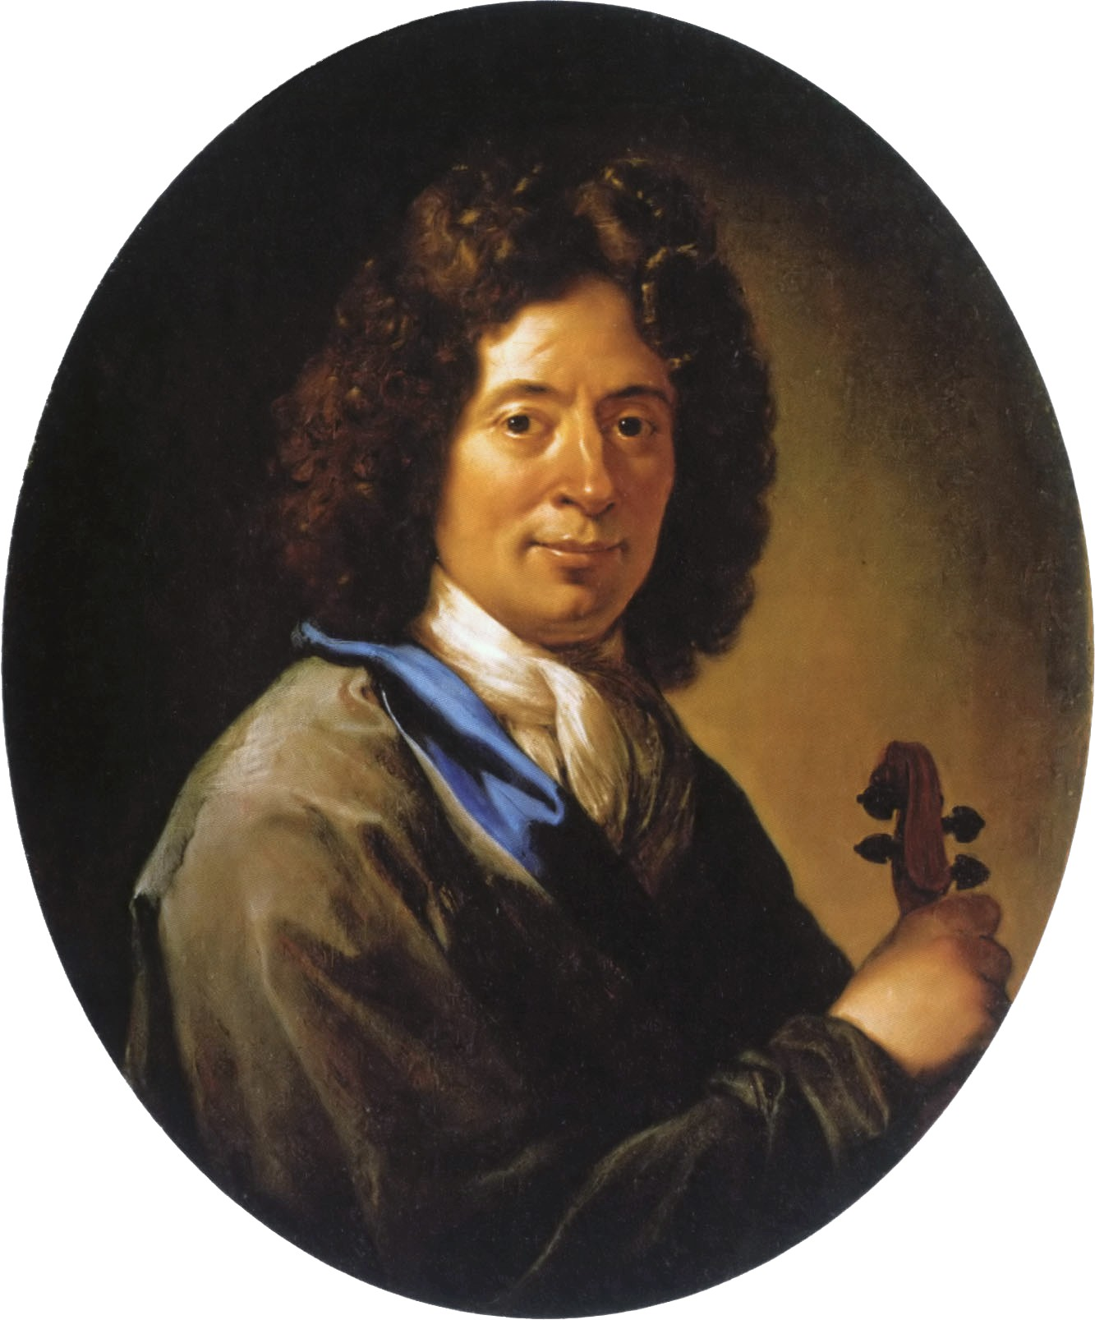
Arcangelo Corelli
Sonáta pro housle a continuo op. 5, č.4 F dur
Bc. Lucie Kovářová

Slide 2
ŽIVOT
* 17. 2. 1653 (Fusignano) – † 8. 1. 1713 (Řím)
rodiče → Arcangelo Corelli a Santa Corelli (roz. Ruffini)
studium → Faenza, Lugo
1666 → Bologna
1670 → Accademia Filharmonica di Bologna
1675 → Řím
1676 → hráč druhých houslí u Carla Manneliho

Slide 3
1689 → Congregazione dei Virtuosi di S. Cecilia
1706 → Pontifia Accademia degli Arcadi ( Arcadian Academy in Rome)
      Arcomelo Erimanteo
Žáci → F. Geminiani, P. Locatelli, P. Castrucci, F. A. Bonporti, G. S. Carbonelli, F. Gasparini, a další.
→ „Zakladatel moderní houslové techniky“
→ „První velký houslista světa“
→ „Otec Concerta grossa“

Slide 4
TVORBA
→ sólová sonáta, triová sonáta, concerto
→ obsazení: 2 housle, violone, continuo
OPUS 1
  12 - Sonate a tre
    1681, Řím
    Sonate da chiesa
    Královna Kristýna I. Švédská
    „první plody jeho studií“
OPUS 2
  12 – Sonate a tre
    1685, Řím
    Sonate da camera
    Kardinál Benedetto Pamphili
OPUS 3
  12 – Sonate a tre
    1689, Řím
    Sonate da chiesa
    Francesco II., vévoda z Modeny
OPUS 4
  12 – Sonate a tre
    1694, Řím
    Sonata da camera
    Kardinál Pietro Ottoboni

Slide 5
OPUS 5
OPUS 6
  12 Concerti grossi
    1714, Amsterdam
    č. 1 – 8 → Concerti da chiesa
      č. 8 – „Vánoční“ koncert
    č. 9 – 12 →Concerti da camera
Berardi (1689): „Koncerty pro housle a další nástroje se nazývají sinfonie, a dnes jsou nejcennější a nejváženější ty, jež píše pan Arcangelo Corelli, nový Orfeus našich dnů.“
(ODEHNAL, Karel. Hudební kinetika v canzonách a sonátách 17. století: Frescobaldi – Berardi – Corelli. Brno, 2008 Bakalářská práce. Masarykova univerzita, Filozofická fakulta. Vedoucí práce Mgr. MgA. Miloslav Študent, s. 52.)

Slide 6
OPUS 5
Věnované – Sophii Charlotte von Brandenburg
1. 1. 1700
Vydal – Gaspar Pietro Santa
Přepracované na concerto grosso – F. Geminiani
Edice
  → E. Roger ( Amsterdam )
  → J. Walsch ( Londýn)
  → H. J. Marx (Cologna, 1976) – Arcangelo Corelli: Historich – kritische Gesamtausgabe der musikalischen Werke
  → J. Joachim a F. Chrysander – Les oeuvres de Arcangelo Corelli
  → Benátky, Bologna

Slide 7
12 sonát pro housle a basso continuo
  č. 1 – 6 →Sonata da chiesa
  č. 7 – 11 → Sonata da camera
  č. 12 → 23 variacích na téma La Follia
Sonáta op. 5, č. 4 F – dur
  Adagio – 17 t.
  Allegro – 62 t.
  Vivace – 61 t.
  Adagio – 17 t.
  Allegro – 42. t.
Noty: http://ks4.imslp.net/files/imglnks/usimg/c/cb/IMSLP279005-PMLP28348-parte_prima_sonate_a_violino.pdf
https://www.youtube.com/watch?v=M5ce15s4NYc – 34:25

Slide 8
BUKOVZER, Manfred F. Hudba období baroka. Bratislava: Opus, 1986.
DOLMETSCH, Arnold. Intepretace hudby 17. a 18. století. Praha, 1958.
ENGELKE, Ulrike. Musik und Sprache. Frankfurt: Zimmermann Musikverlag, 1990.
KAZÁROVÁ, Helena: Barokní taneční formy. Praha: Akademie múzických umění, 2005.
PAUMGARTNER, Bernard. Arcangelo Corelli. In BLUME, Friedrich (ed.) Die Music in Geschichte und Gegenwart: Allgemeine Enzyklopädieder Music. Bd. 2, Bärenreiter – Verlag Kassel – Basel, 1952, s. 1668–1679.
TALBOT, Michael. Arcangelo Corelli. In SADIE, Standley (ed.). The New Grove Dictionary of Music and Musicians. Vol 6, New York: Oxford Univerzity Press, 2001, s. 457–463.
ODEHNAL, Karel. Hudební kinetika v canzonách a sonátách 17. století: Frescobaldi – Berardi – Corelli. Brno, 2008 Bakalářská práce. Masarykova univerzita, Filozofická fakulta. Vedoucí práce Mgr. MgA. Miloslav Študent.

